Slide 1
Studiile analitice

Slide 2
În studiile analitice compararea se face între grupuri de indivizi, pentru a determina dacă riscul de boală este diferit la indivizii expuşi faţă de cei neexpuşi la factorul de interes

Slide 3
Studiile de cohortă
sau expuşi-nonexpuşi,
de incidenţă,
longitudinale
prospective.
Definitie- sunt studiile analitice în care se compară subgrupurile unei populaţii bine definite (cohortă), de persoane expuse la un determinant şi respectiv de persoane neexpuse la acel determinant pentru a evalua probabilitatea de apariţie a unei boli sau alte evenimente de sănătate.

Slide 4
Studiile de cohortă oferă cele mai bune informaţii legate de cauzalitatea bolilor şi cea mai bună metodă de măsurare a riscului
Deoarece studiile de cohortă include indivizi care iniţial sunt sănătoşi se preferă pentru investigarea unor boli relativ comune, care vor apărea în număr suficient de mare după un interval de timp de urmărire rezonabil ca durată

Slide 5
Sursa pentru selectarea populaţiei expuse in studiile de cohorta
pentru expunerile relativ comune, ca obiceiul de a fuma sau consumul de cafea, este suficient un număr reprezentativ de subiecţi din populaţia generală;
pentru expunerile rare ca cele legate de o profesie sau de un mediu se alege un grup specific: după ocupaţie, cei care efectuează o anumită terapie, indivizii care locuiesc în zone suspectate a fi expuse la toxice sau substanţe radioactive în urma experimentelor sau accidentelor industriale, subiecţii care au o anumită dietă sau un anumit stil de viaţă etc.;
alegerea după abilitatea de a facilita colectarea de date relevante cum sunt medicii, asistente, angajaţii cu anumite profesii, o companie în întregime, membrii unor societăţi, studenţii, membrii unei anumite comunităţi etc.

Slide 6
Informaţiile despre expunere pot să fie obţinute din înscrierile existente: medicale, de angajare, diferite determinări (nivelul colesterolului), examen clinic, măsurători de mediu (dioxid de sulf, particule, sulfaţi, etc.). Expunerea poate să se modifice pe perioada de supraveghere, de aceea este necesar ca aceasta să se reevalueze periodic.
Sursa datelor pentru apariţia boli poate să fie reprezentată de certificatele de deces, înregistrările medicale, direct de la participant sau se pot obţine în urma examinărilor periodice ale membrilor cohortei

Slide 7
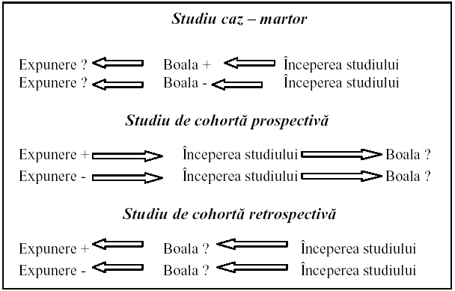

Slide 8
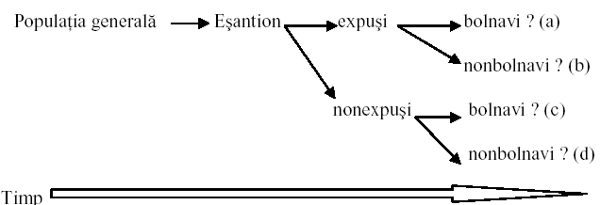
Studii de cohorta

Slide 9
AVANTAJE STUDII DE COHORTA
valoarea particulară în expuneri rare,
pot evalua efectele multiple ale unei expuneri,
stabilesc exact relaţia temporară între expunere şi boală,
minimalizează erorile în stabilirea expunerii
şi permit măsurarea directă a incidenţei la expuşi şi neexpuşi

Slide 10
DEZAVANTAJE STUDII DE COHORTA
că nu se pot aplica în studiul bolilor rare,
studiile de cohortă prospective sunt extrem de costisitoare şi de durată,
cele retrospective necesită dispunerea de înregistrări adecvate,
validitatea poate să fie influenţată de subiecţii pierduţi din vedere şi necesită un număr mare de subiecţi.

Slide 11
STUDII CAZ-MARTOR

Slide 12
DEFINITIE
Sunt studiile în care se compară frecvenţa unui determinant (expunere la un agent şi/sau caracteristici personale) într-un grup de subiecţi care prezintă o anumită boală (cazuri) faţă de un alt grup de subiecţi care nu au boala respectivă (martori)

Slide 13
Se utilizează în special pentru investigarea cauzelor unor boli rare, cu perioada de latenţă lungă sau evaluarea programelor screening. Pentru ca asocierea statistică între expunere şi boală să fie validă este esenţială comparabilitatea cazurilor şi a martorilor. În comparabilitate sunt importante selectarea grupurilor de studiu şi sursele de informaţie despre expunere şi boală.

Slide 14
Definiţia de caz trebuie să permită alegerea unui lot omogen deoarece manifestări clinice similare pot să aibă etiologii diferite. De aceea, în primul rând se vor stabilii criterii stricte de diagnostic pentru boala de interes. În funcţie de certitudinea diagnosticului este bine să se facă analiza separată pentru cazurile clasificate ca sigure, probabile sau posibile. Alegerea loturilor din care se vor selecta subiecţii şi selectarea propriu-zisă a subiecţilor se face pe baza prezenţei sau absenţei bolii în studiu (cazuri, respectiv martori) ambele grupuri având aceleaşi caracteristici (vârsta, sex, status economico-social

Slide 15
SURSE POSIBILE PENTRU STUDIILE CAZ-MARTOR
Pot fi incluşi pacienţi trataţi într-un anumit spital sau serviciu medical într-o perioadă stabilită
Sau se selectează toate persoanele cu boala respectivă dintro populaţie definită, prezente la un moment dat sau într-o perioadă de timp.
Cel mai frecvent se utilizează cazurile din spitale,
O altă posibilitate este de a identifica şi obţine date despre toţi indivizii afectaţi de boala respectivă, populaţie definită din care să se aleagă la întâmplare un eşantion.

Slide 16
Alegerea unui grup martor (control) are drept scop estimarea frecvenţei aşteptate a determinantului în populaţia din care provin cazurile. Selectarea martorilor se poate face din spitale, ca pacienţi spitalizaţi cu alte diagnostice, din populaţia aceleiaşi localităţi, din listele electorale, şcolare, telefonice sau din grupuri particulare: prieteni, vecini, rudenii ale cazului.
La începutul studiului se stabileşte câte grupuri de comparaţie se vor utiliza unul sau mai multe, ideal fiind să se utilizeze unul dar, este posibil să se aleagă mai multe

Slide 17
Stabilirea statusului de boală şi de expunere se face pe baza informaţiilor despre cazul de boală din certificate de deces, fişele pacienţilor, foile de observaţie, registre etc.
Informaţii despre expunere se obţin prin interviu, prin completarea de chestionare sau din înregistrările medicale. Procedura trebuie să fie similară la cazuri şi martori.
Direcţia de urmărire este retrospectivă dar, întotdeauna expunerea precede apariţia bolii. Se utilizează atât cazurile noi cât şi cele vechi. Numărul total de cazuri prezente la un moment dat (prevalenţa) se utilizează în studierea bolilor rare

Slide 18
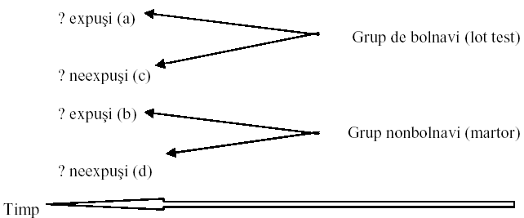
Studii caz martor

Slide 19
AVANTAJE STUDII CAZ-MARTOR
sunt studii relativ mai rapide şi mai puţin costisitoare faţă de alte studii analitice.
Aceste studii se utilizează în particular pentru evaluarea bolilor cu perioadă de latenţă lungă fiind optime pentru evaluarea bolilor rare.
Factorii etiologici care pot să fie evaluaţi pentru o singură boală sunt multipli

Slide 20
DEZAVANTAJE STUDII CAZ-MARTOR
nu poate calcula direct rata de incidenţă la indivizii expuşi şi neexpuşi,
uneori relaţia temporară între expunere şi boală se stabileşte dificil şi în mod particular faţă de alte studii analitice,
pot să apară frecvent erori sistematice în special în selectarea martorilor

Slide 21
STUDII EXPERIMENTALE
DEFINITIE
sunt asemănătoare studiului de cohortă prospectivă, deoarece participanţii sunt identificaţi pe baza expunerii şi urmăriţi pentru a determina dacă dezvoltă îmbolnăvirea (sau un alt efect). Particularitatea este legată de faptul că statusul de expunere este stabilit de către investigator şi alocat la întâmplare. Alocarea întâmplătoare a unei expuneri particulare permite controlul tuturor altor factori care pot să influenţeze riscul de boală. Aceste studii sunt particulare şi prin cost şi fezabilitatea intervenţiilor studiate. Când un astfel de studiu este bine realizat şi condus, el poate să furnizeze cele mai directe informaţii epidemiologice pentru a putea judeca când o expunere cauzează sau previne o boală.

Slide 22
DEFINITIE, CLASIFICARE
STUDII PREVENTIVE CAND INTERVIN IN POFILAXIA PRIMARA
STUDII TERAPEUTICE CAND INTERVIN IN PROFILAXIA SECUNDARA
Studiile terapeutice (trial clinic) se efectuează pe pacienţi care au o anumită boală şi care vor fi expuşi la un anumit agent (medicament) sau procedură, urmărindu-se diminuarea simptomatologiei, prevenirea recăderilor sau reducerea riscului de deces prin boala respectivă.
Studiile preventive implică evaluarea unui agent sau procedură care reduce riscul de dezvoltare a unei boli în rândul celor care nu au afecţiunea respectivă.
Când aceste studii sunt conduse pe grupuri de indivizi se numesc studii în teren iar când sunt conduse în toată populaţia de interes se numesc studii de intervenţie în comunitate (populaţie).

Slide 23
TRIALUL CLINIC
Măsoara eficacitatea unei proceduri terapeutice, măsoara reacţiile adverse şi variaţiille acestora în rândul pacienţilor cu diferite caracteristici. Aceste studii mai pot fi utilizate pentru compararea costurilor diferitelor proceduri care au beneficii similare. Cele mai utilizate studii experimentale sunt trialurile sau studiile clinice randomizate controlate, cu largă aplicabilitate în medicină pentru evaluarea unor proceduri terapeutice, testarea tuturor produselor farmaceutice înainte de obţinerea licenţei şi lansarea pe piaţă etc

Slide 24
Populaţia căreia i se adresează noul tratament, respectiv pentru care rezultatele studiului clinic vor fi aplicabile, este denumită populaţie de referinţă şi este reprezentată de toţi pacienţii care prezintă afecţiunea în cauză. Din acestă populaţie de referinţă se alege un eşantion care să reprezinte caracteristicile populaţiei de referinţă (pentru a se asigura ulterior posibilitatea de generalizare a rezultatelor) şi pe care va fi condus studiul fiind denumit populaţie experimentală.

Slide 25
Eşantionul rezultat în acest fel reprezentând populaţia de studiu, va fi mult mai mic şi va fi format din subiecţi care pe de o parte sunt eligibili şi pe de altă parte sunt dispuşi să participe (voluntar) la studiu. Acest subgrup este format foarte probabil din subiecţi diferiţi faţă de cei care nu participă la studiu.

Slide 26
În studiile clinice randomizate alocarea fiecărui subiect la grupul tratat sau care nu primeşte noul tratamentul (ci primeşte tratamentul obişnuit, placebo sau nimic), se face la întâmplare. Randomizarea asigură şanse egale pentru fiecare pacient de a primii oricare din tratamentele posibile. Metodele de randomizare cele mai utilizate sunt metoda tabelelor cu numere întâmplătoare sau a generării listei randomizate prin program informatic

Slide 27
În studiile clinice care compară două grupuri dintre care unul primeşte noul tratament, iar cel de al doilea, un placebo, s-a evidenţiat faptul că există uneori tendinţa indivizilor de a prezenta efecte favorabile indifferent de preparatul administrat: tratamentul activ rezultat al unui efect specific sau placebo, reflectând un efect nespecific. Acest fenomen s-a denumit effect placebo

Slide 28
AVANTAJE
Studiul clinic randomizat se consideră un “standard de aur” datorită capacităţii de a reduce la minim erorile fiind studiul de referinţă cu care sunt comparate celelalte tipuri de studii.
Costul ridicat, considerentele etice, necesitatea participării voluntare fără ca subiectul să ştie la care grup aparţine şi complianţa uneori redusă a participanţilor pot constitui dezavantaje importante ce limitează desfăşurarea unui astfel de studiu. Unele erori sistematice sunt minimalizate prin randomizare, modul prospectiv de proiectare a studiului şi procedura orb. Pot însă să apară erori sistematice în special prin pierderea de subiecţi pe parcursul desfăşurării perioadei de supraveghere care uneori este lungă

Slide 29
DEZAVANTAJE TRIAL CLINIC
Costul ridicat,
considerentele etice,
necesitatea participării voluntare fără ca subiectul să ştie la care grup aparţine
complianţa uneori redusă a participanţilor
Unele erori sistematice sunt minimalizate prin randomizare, modul prospectiv de proiectare a studiului şi procedura orb.
Pot însă să apară erori sistematice în special prin pierderea de subiecţi pe parcursul desfăşurării perioadei de supraveghere care uneori este lungă

Slide 30

COMPARAŢIA PRIN UTILIZAREA
RAPOARTELOR
 Raportul este cea mai valoroasa
măsură pentru forţa asocierii intre
factorul de risc şi efect şi se numeşte
RISC RELATIV sau raportul riscurilor
(ratelor) - RR.
 Se pot compara: indicatori de incidenţa
sau prevalenţă,

Slide 31

RISCUL RELATIV
 Raportul dintre riscul de boală la
persoanele expuse comparativ cu riscul
la cele neexpuse.
 Adesea este folosită ca o măsură a
asocierii dintre incidenţa unei anumite
boli (sau eveniment al stării de
sănătate) şi expunerea la un anumit
factor de interes.

Slide 32
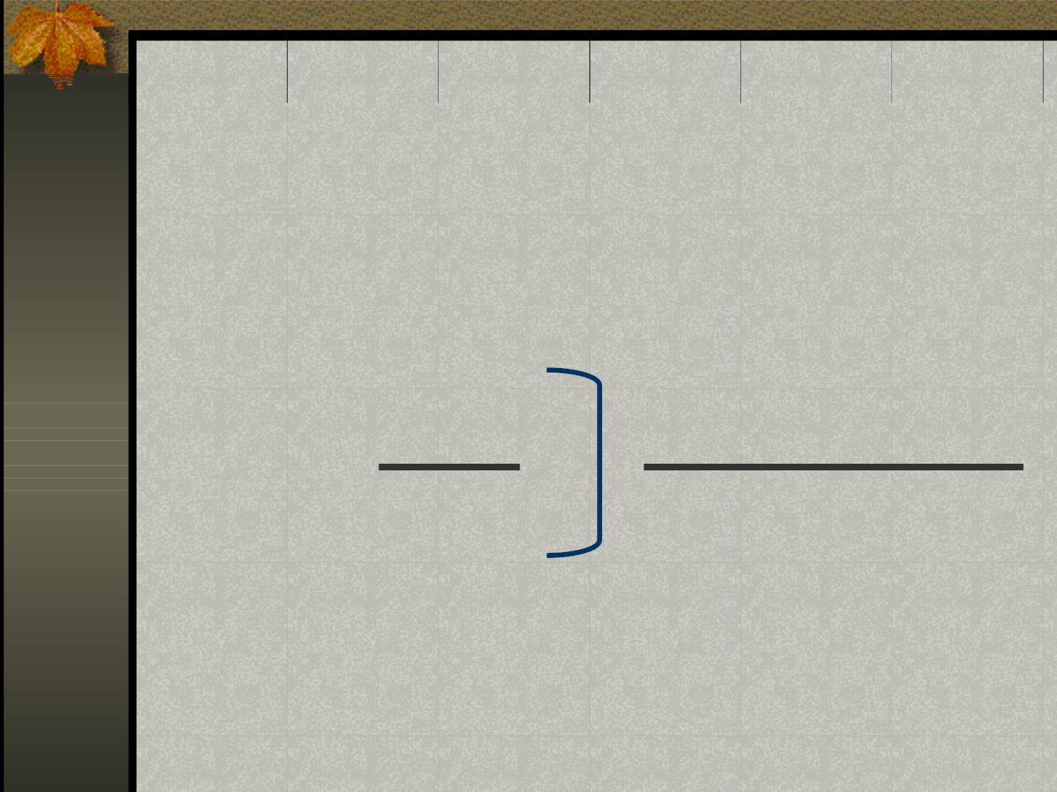
RISCUL RELATIV - RR
R₁
Riscul la expuşi
Riscul la neexpu i
RR =
R₀
ş

Slide 33

Exemplu
Riscul Relativ al infarctului miocardic
la bărbaţi comparativ cu femeile este: 5
R
RR = 5
expuşi
RR =
R
nexpuşi
5 cazuri/1000
1 caz /1000
=
= 5

Slide 34

… alt exemplu …
Riscul Relativ pentru cancerul pulmonar este
de 10 ori mai mare la fumători faţă de
nefumători
R
R
expuşi
fumători
RR =
=
R
R
nexpuşi
nefumători
150 cazuri/1000
15 cazuri /1000
=
= 10

Slide 35

Exemplu
Incidenţa bolii la EXPUŞI
Incidenţa bolii la NEEXPUŞI
RR
=

Slide 36

Remember ?
Tabelele 2 x 2
Boala
Expunere
Da (expuşi)
Nu (neexpuşi)
Total
Da
a
Nu
b
Total expuşi
c
d
Total nexpuşi
Total Total
bolnavi sănătoşi
Populaţia
totală

Slide 37

Remember ?
Boala
Expunere
Da
Da
Nu
b
Total
a + b
a
Nu
Total
c
a + c
d
b + d
c + d
a + b + c + d
a (a + b)
c (c + d)
RR =

Slide 38

Remember ?
HTA Fără TOTAL Incidenţa
HTA
Fumători
84 2916 3000
28.8
17.4
Nefumători 87 4913 5000
Incidenţa la FUMĂTORI
= 28.8
=
1.61
Incidenţa la NEFUMĂTORI
=
17.4
RR = 1.61

